Slide 1
Гимнастика и
Здоровье

Slide 2
Здоровый образ жизни
Личная гигиена,
Закаливание,
Правильное питание,
Режим дня,
Занятия физической культурой и спортом,
Двигательная активность,
Режим труда и отдыха.

Slide 3
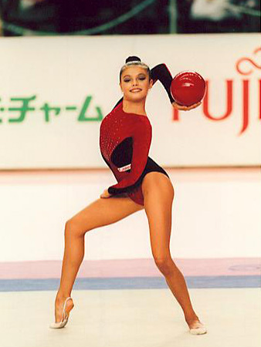
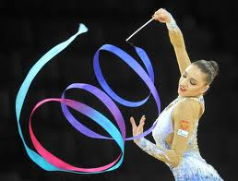
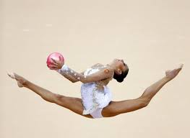
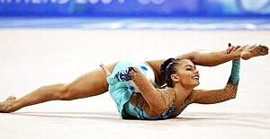
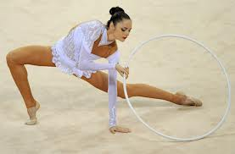
Художественная гимнастика

Slide 4
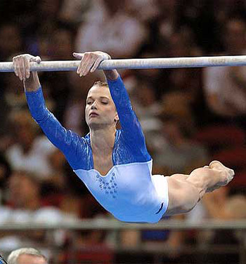
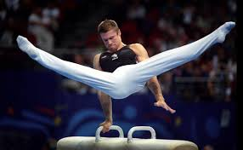
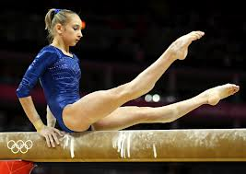
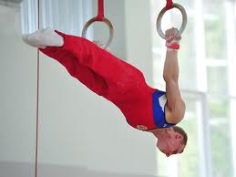
Гимнастика на спортивных снарядах

Slide 5
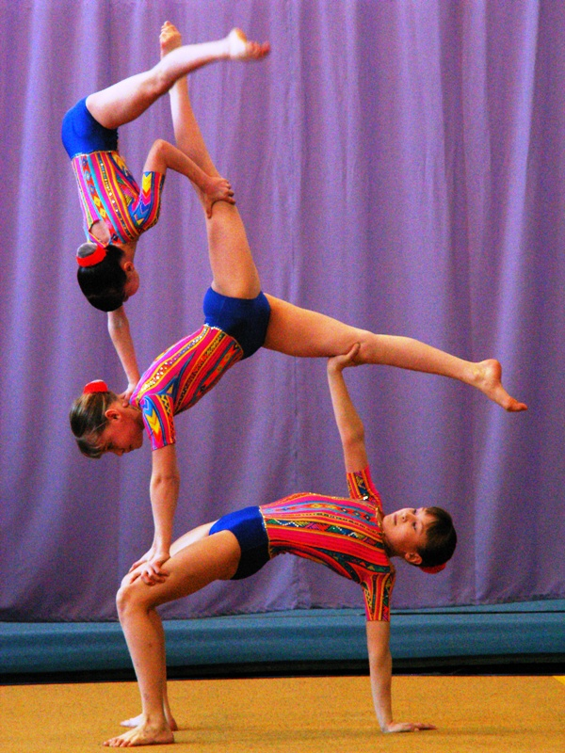
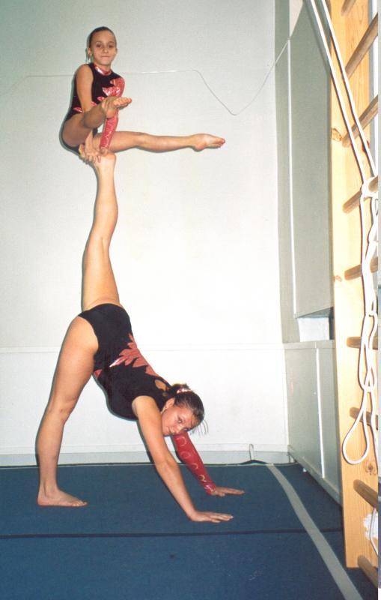
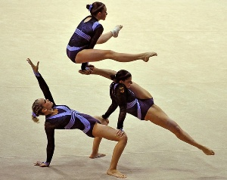
Акробатика

Slide 6
Основная гимнастика
Строевые упражнения,
Общеразвивающие упражнения,
Акробатические упражнения,
Полоса препятствий,
Стрейчинг,
Упражнения на снарядах,
Опорные прыжки.

Slide 7
Гимнастика
Здоровый образ жизни
Строевые упражнения,
Общеразвивающие упражнения,
Акробатические упражнения,
Полоса препятствий,
Стрейчинг,
Упражнения на снарядах,
Опорные прыжки.
Личная гигиена,
Закаливание,
Правильное питание,
Режим дня,
Занятия физической культурой и спортом,
Двигательная активность,
Режим труда и отдыха.

Slide 8
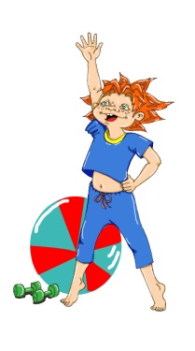
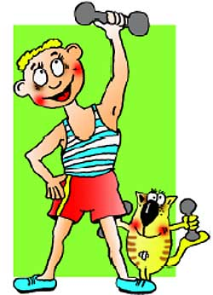
Занимайтесь гимнастикой
и будьте здоровы!

